Slide 1
Калькулятор комунальних послуг
Керівник:
Шелевицький І.В.
Виконавець:
Коваленко Іван Ігорович
Кривий Ріг, 2016

Slide 2
Актуальність
Доступність для кожного споживача
Економить час
розподілить сімейний бюджет та підрахує
розмір плати за комунальні послуги
допомогає користувачу тримати під повним контролем витрати води, газу та електрики за поточний або минулий місяць

Slide 3
Мета роботи :
Створення калькулятора комунальних послуг з графічним інтерфейсом, для підрахування
суми до оплати, за існуючими тарифами.

Slide 4
Об'єкт: комунальні платежі
Предмет:
калькулятор комунальних послуг

Slide 5

Завдання:
Проаналізувати існуючі програми
Розробити алгоритм розрахуваня вартості послуг
Оптимізувати розроблений алгоритм
Розробити інтерфейс калькулятора
Перевірити розроблені алгоритми та програму

Slide 6
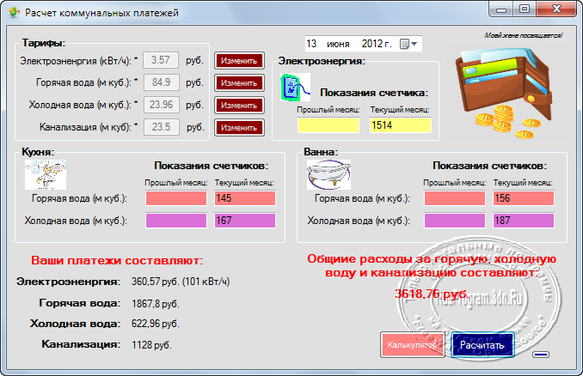
Існуючі рішення

Slide 7
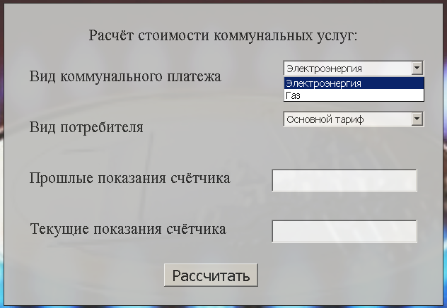
http://calcuslug.ho.ua

Slide 8
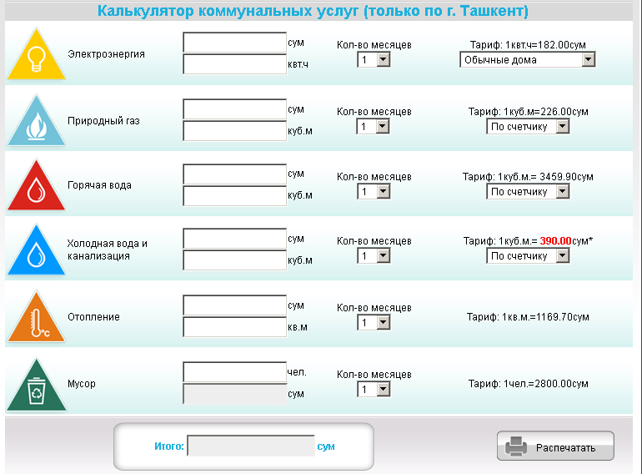
http://e-kommunal.uz/ru/cc.php

Slide 9
Use case
Назва: Розрахунок платежу
  Опис :
  Користувач вводить показання лічильників води, газу та світла, програма розраховує суму до сплати.

Slide 10
Розрахунок платежу
Передумови :
Програма запущена
Користувач знає показання лічильника
Ролі :
Користувач
Калькулятор
Тригер
Користувач вводить показання лічильника

Slide 11
Розрахунок платежу
Основний сценарій :
Користувач вводить минулі і поточні показники лічильника навпроти кожної з послуг( вода, газ, електрика) і натискає кнопку "Розрахувати"
Результат :
Програма видає вже остаточну суму до оплати

Slide 12
Розрахунок платежу
Винятки :
Користувач вводить не правильні показання лічильників (поточний < минулий) - програма видає помилку і попросить повторити введення
Одне або обидва поля порожні – програма видає помилку

Slide 13
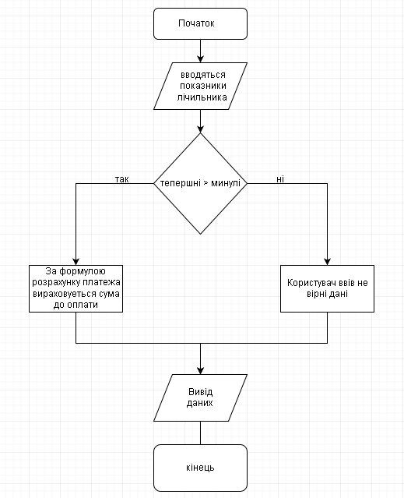

Slide 14
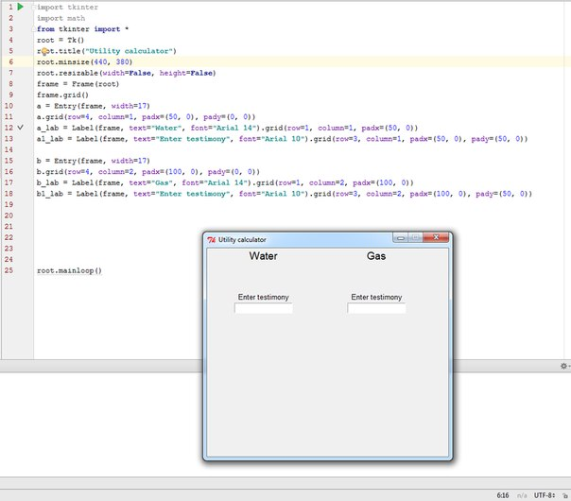
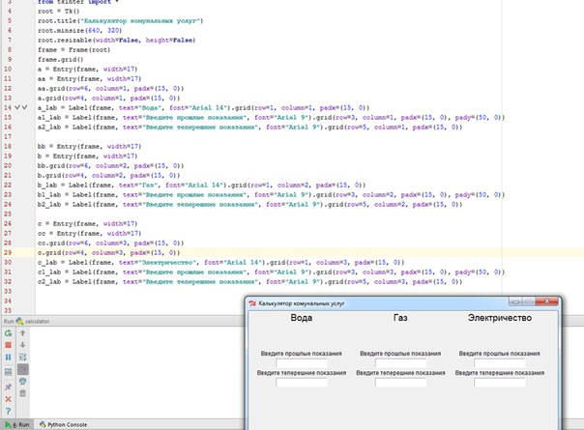

Slide 15
Висновки:
Проаналізовано існуючі програми калькулятори
Розроблено алгоритм розрахунку вартості платежу за послуги
Розроблений інтерфейс калькулятора
Перевірений алгоритм та програма

Slide 16
Дякую за увагу!

